Slide 1
Linceduino
Ayuda electrónica para el LINCE

Slide 2
Contexto
Curso: 2º de Bachillerato.
Materia: Proyecto Integrado (Robótica)
IES Pedro Soto de Rojas (Granada)

Slide 3
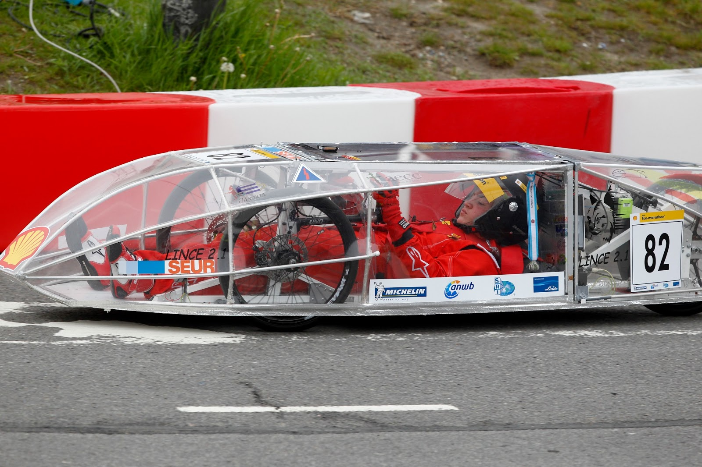
¿Lince?
Ayudamos a el LINCE: Proyecto increíble de vehículo ecológico que participa en ECO-Shell Marathon. Único equipo de Bachillerato de Europa. Son Andaluces (Andújar).
http://lince-jandula.blogspot.com.es/

Slide 4
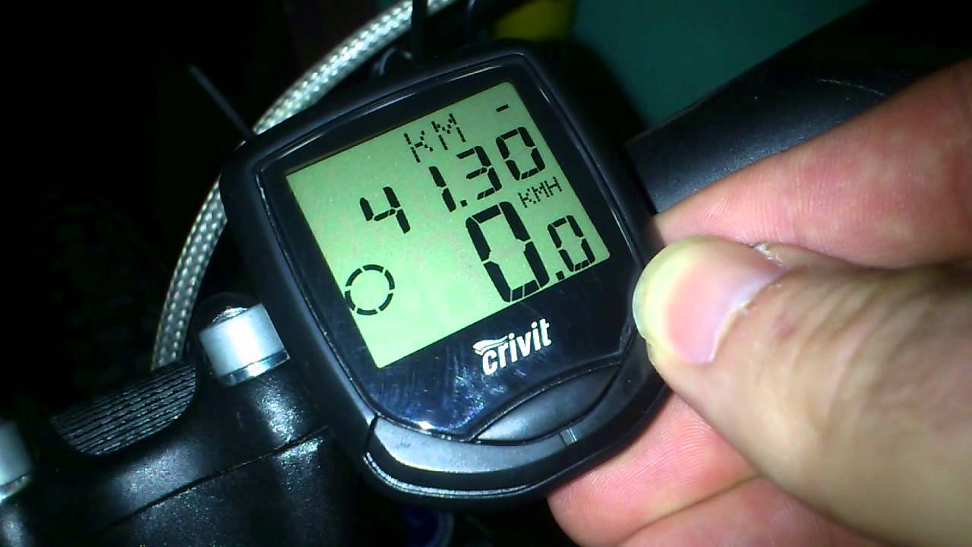
Problema
El equipo del Lince tiene problemas serios de retardo de muestra de datos con velocímetros de bicicleta.
Nos propone que lo solucionemos.

Slide 5
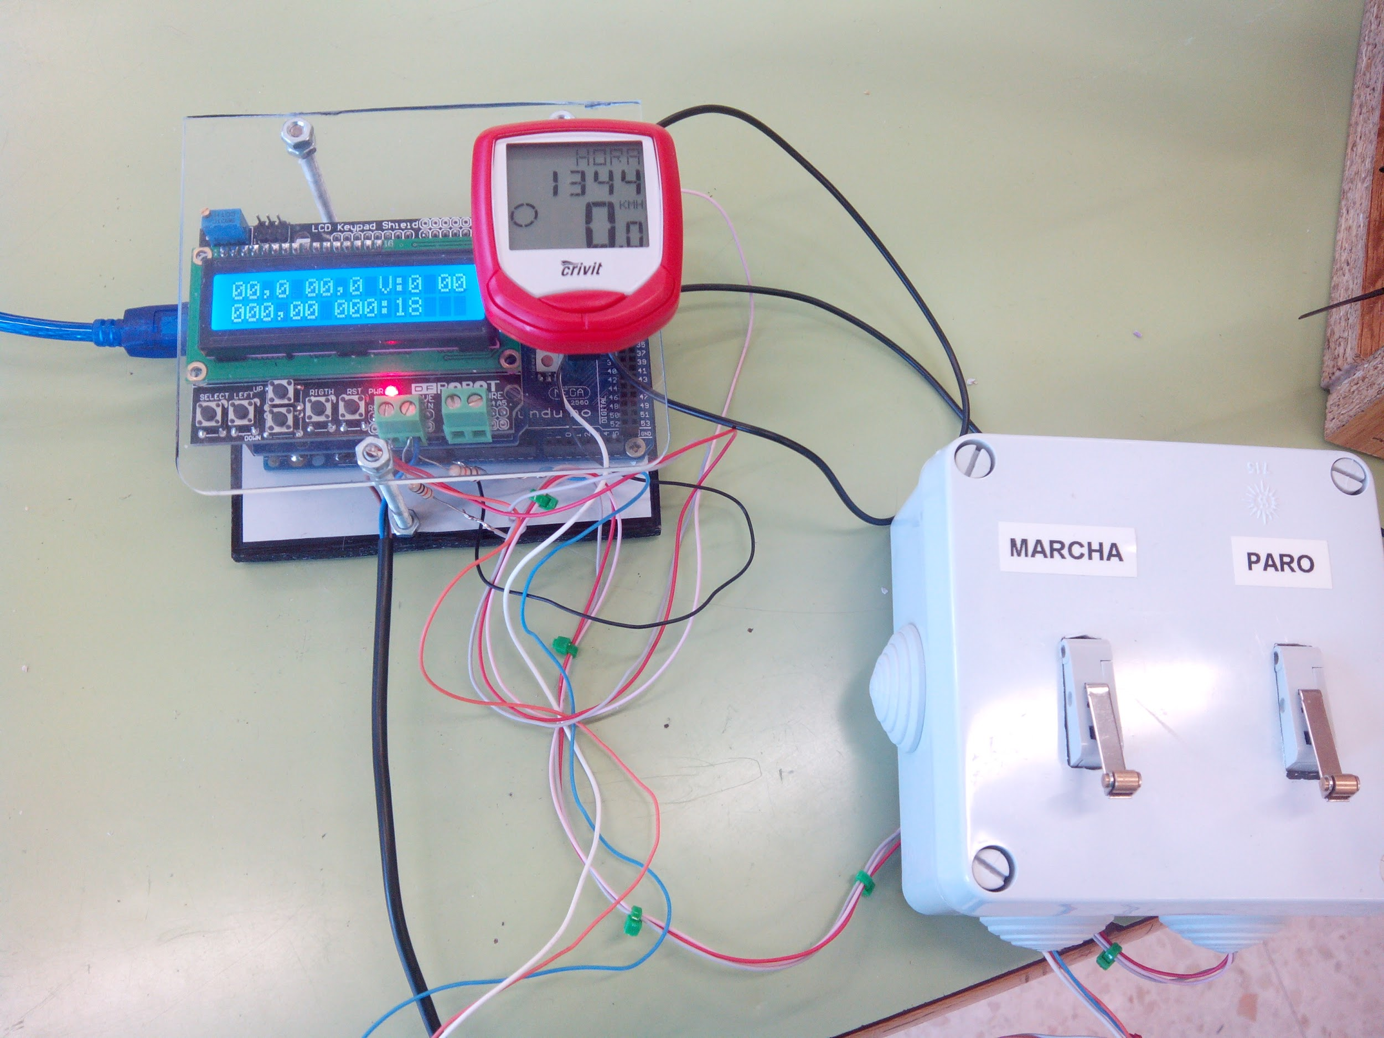
Solución. Linceduino

Slide 6
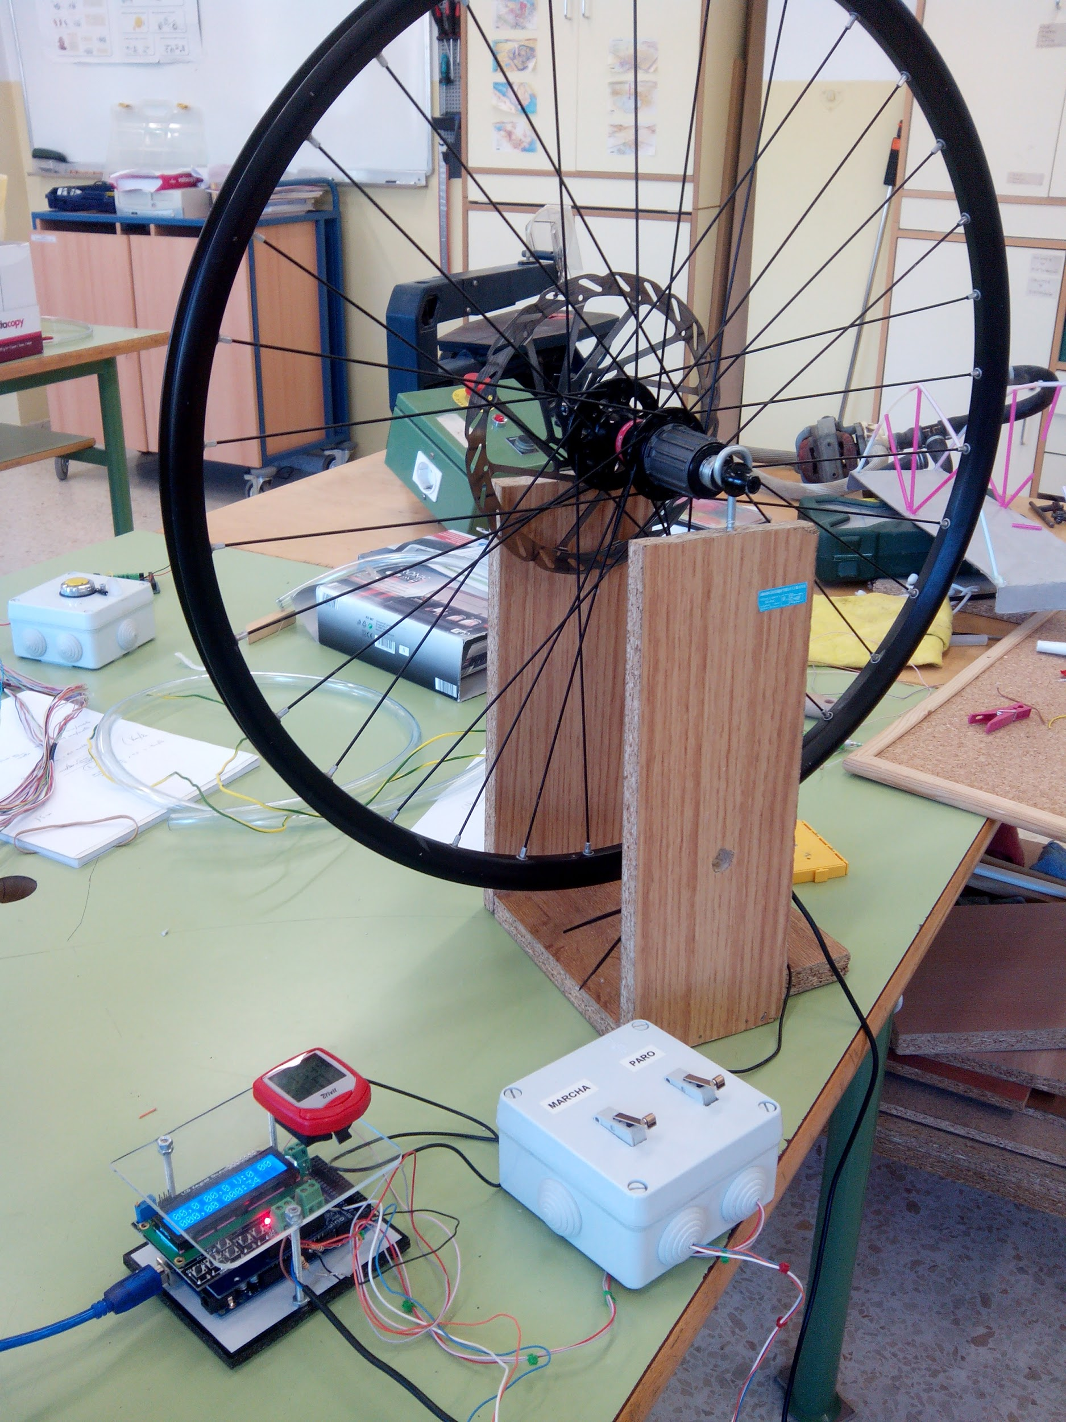
¿Qué realiza?
Muestra en pantalla y graba en tarjeta SD:
Velocidad instantánea.
Velocidad media.
Nº de vueltas a circuito.
Distancia recorrida.
Tiempo transcurrido.
Pulsaciones de marcha y paro de motor.

Slide 7
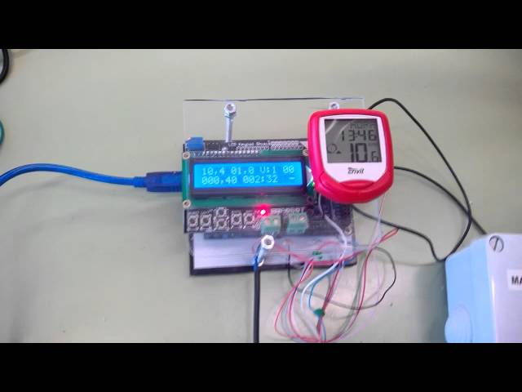
Vídeo

Slide 8
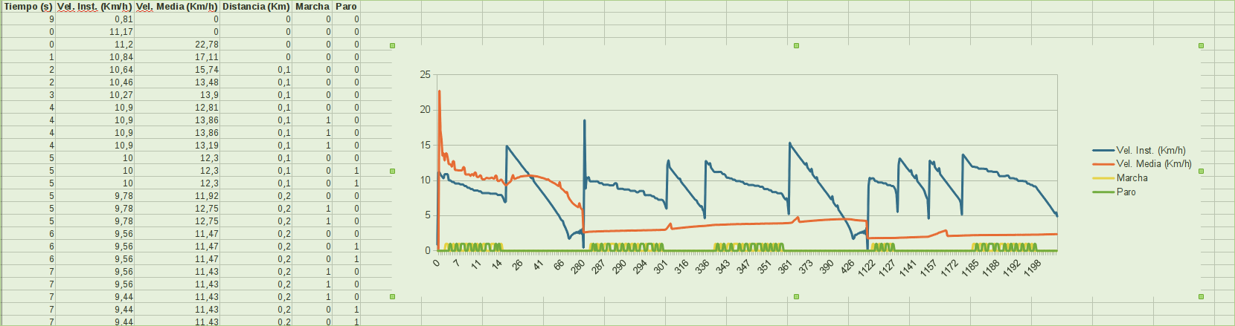
Telemetría
Los datos de telemetría son fundamentales para las estrategias de bajo consumo.
Linceduino exporta los datos de SD a hoja de cálculo para que sean interpretados.

Slide 9
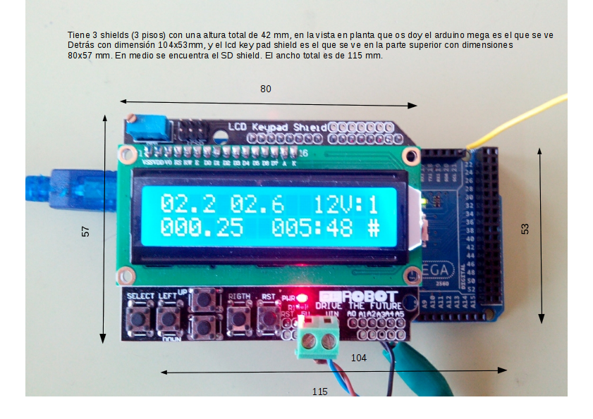
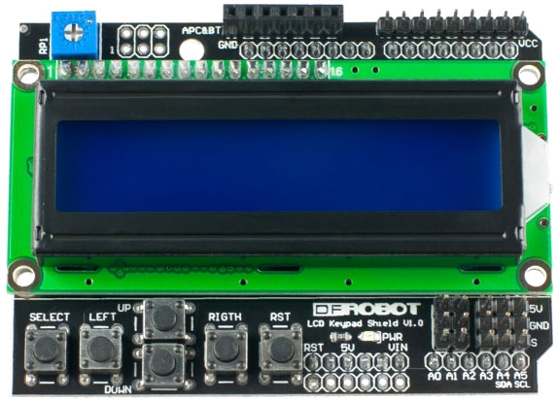
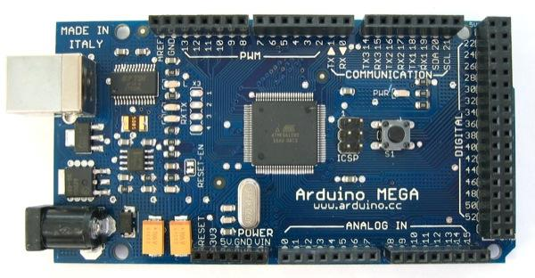
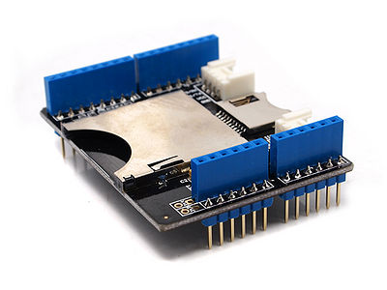
Hardware
El hardware está compuesto por:
Arduino Mega + SD Shield + LCD Keypad Shield

Slide 10
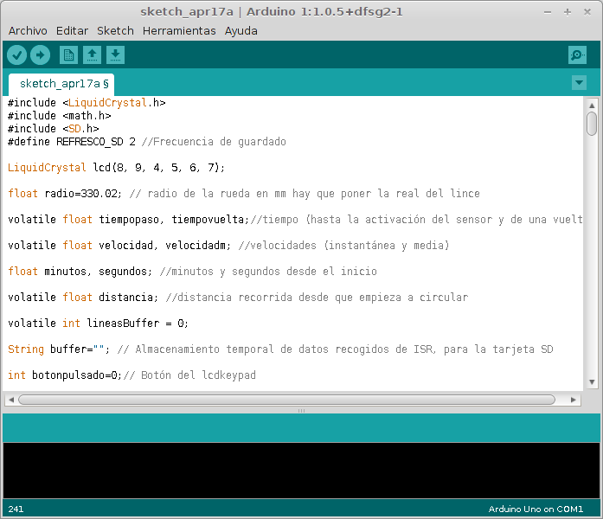
Software
Está programado con el software de Arduino, y está gobernado por interrupciones, de tal modo que muestra en pantalla información y graba en la SD cada vez que el imán de la rueda excita a el sensor hall (magnético) o cada vez que el piloto pulsa los interruptores de marcha o paro del motor.
Graba en la SD 10000 registros en el transcurso de la prueba del lince.

